Slide 1
1 – filmová hvězda / Richard Dyer a jeho paradigma
FAVBK_alt_1
18. 3. 2017
Mgr. Šárka Gmiterková

Slide 2
Proč hvězdy?
Jsou významným činitelem filmové i širší kulturní produkce.
Jejich přítomnost v konkrétním filmovém díle ovlivňuje jeho žánrové zařazení, styl, produkci, marketing, popularitu a úspěšnost.
Představují silné kulturní, ideologické a národní symboly.
Jsou všudypřítomné - propojují film s řadou dalších médií a uměleckých forem.
Vzbuzují silné divácké reakce.
Výzkum hvězd jako korpus relevantních akademických studií.

Slide 3
Jak definujeme hvězdu?
“Hvězdy jsou objekty, které září ve tmě.” (Richard Dyer)
“Hvězdná osobnost jako amalgám sestává z obrazu hvězdy na plátně v kombinaci se soukromou identitou; tuto osobnost publikum jasně rozeznává a očekává v každém dalším filmu” (Ginette Vincendeau)
“Filmové hvězdy jsou jedinečné osobnosti, které vzbuzují u svého publika zvláštní zájem.” (Joseph Garncarz)
“Hvězdy jsou herci s biografií.” (Edgar Morin)
“Hvězdy jsou komplexní osobnosti, které utváří mnohem víc než pouhá suma filmů, v nichž se objevily.” (Yvonne Tasker)

Slide 5
“Filmové hvězdy jsou výzvou pro analýzu, neboť překračují hranice nejrůznějších disciplin: jsou produktem masové kultury, ale zárověň zahrnují divadelní hledisko díky vazbám na kategorie herectví, vystupování a umění; jsou marketingovým nástrojem i nositeli významů v kinematografii; jsou sociálním znakem, nesoucím kulturní významy a ideologicky motivované hodnoty, které se dotýkají nejskrytejších osobních zákoutí prostřednictvím touhy a identifikace; jsou to emblémy národní pýchy artikulované skrz tělo, módu a osobní styl; produkty kapitalismu a ideologie individualismu a přece nabízejí útočiště marginalizovaným skupinám.”
Christine Geraghty
úvod ke sborníku Stardom, Industry of Desire (s. xiii)

Slide 6
Hlavní oblasti výzkumu star studies
Hvězdy z historické perspektivy – jak hvězdný systém přispívá k vývoji filmové, kulturní a mediální produkce?
Lokální hvězdné systémy – hollywoodský hvězdný systém a / vs evropské, indické, asijské nebo africké hvězdné systémy?
Hvězdy jako herci ve smyslu ztělesnění / zpodobnění – jak hvězdy fungují jako performeři?
Hvězdy jako národní, kulturní, genderové, rasové a třídní symboly – jak hvězdy reprezentují nebo naopak narušují dobové představy?
Hvězdy jako objekty pro fanoušky – jaká je role publika při konstrukci hvězd?

Slide 7
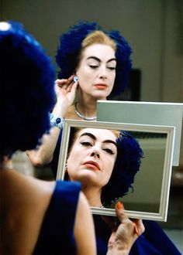

Slide 8
Dyer, Richard (2004): Heavenly bodies. Film Stars and Society. Abingdon, New York: Routledge, s. 1 – 16.
Úvod ke třem detailním případovým studiím – Marilyn Monroe, Paul Robeson a Judy Garland => jakým způsobem každá z těchto osobností ztělesňuje dobové představy o sexualitě, etnicitě a sexuální identitě.
Tyto studie jsou vědomě zaměřeny na konkrétní atributy v konkrétní éře a s ohledem na to, jak jednotlivé atributy ovlivňovaly výrobu a výslednou podobu filmů s hvězdným obsazením.
“Images have to be made.” Ale ani klasický Hollywood neprodukoval koherentní, nekomplikovné hvězdné obrazy; naopak, tyto konstrukty nabízejí řadu variací, náznaků a rozporů.

Slide 9
“What the audience makes of star images is something else.”
Publikum si může z hvězdných obrazů vybírat ty významy a pocity; variace, náznaky a rozpory, které se v daném hvězdném obrazu snoubí.
Publikum není stejnorodé; naopak, jedná se o disparátní a roztříštěnou skupinu, která se může k jediné hvězdě vztahovat různorodými způsoby (feministická čtení Monroe, queer fanoušci Judy Garland).
“Stars articulate what is to be a human being in contemporary society.” => hvězdy jsou exponovanými individuálními jedinci.

Slide 10
Individualita – jako jedinci nejsme redukováni jenom na sumu sociálních rolí nebo činů. Představa vnitřního, neměnného a unikátního jádra, které dává smysl našim činům, pocitům a reakcím.
Demokratická, svobodná (kapitalistická) společnost stojí na oslovení každého z nás jako konzumenta, jako svépravného subjektu, jako voliče, jako nositele určitého světonázoru, který můžeme bez ohledu na majetek či sociální postavení svobodně vyjadřovat
Ačkoliv je koncept individuality často napadán, jde o nezbytnou fikci k reprodukci tohoto typu společenského uspořádání.
Hvězdy vyjadřují a ztělesňují tyto koncepce individuality.

Slide 11
Hvězdy nejenže ukazují na funkci vnitřní, soukromé identity jako pravdivé (VD, neautorizované biografie, pohled za scénu), ale také jak je tato pravdivost artikulována skrz těla.
“Particular ways of making sense of the body” konkrétní těla dostávají smysl ve vztahu ke konkrétním, historickým a kulturně specifickým představám o sexualitě, rase, genderu či kráse.
Právě toto ztělesnění dobových diskurzů hvězdám dodává na autentičnosti, byť jde o konstruované obrazy.

Slide 14
Resumé
Hvězda jako konstrukt sestávající ze soukromé veřejné osobnosti. Existuje na vícero mediálních platformách >> jde mnohem dál než za jednotlivé filmy.
Hvězdy sice jsou konstruovné objekty, ale obsažené a komunikované významy, pocity a postoje plně neovládá ani studio ani sama hvězda – klíčová role publika.
Hvězdy vyjadřují a ztělesňují dobové koncepce individuality ve vztahu k sociálním rolím, diskurzům a stereotypům.

Slide 15
Prof. Richard Dyer
De fakto zakladatel metodologie star studies
Stars (1979, reedice 1998) – první vlastní monografie
Heavenly bodies (1986) – praktická aplikace představené metody
Další oblasti výzkumu:
Koncepce zábavy (Only entertainment, 2002)
Queer teorie ( The Culture of queers, 2001; Now you see it, 1990)
Problematika rasy (White, 1997)
Pastiš (Pastiche, 2007)
Hudba a písně v kinematografii (Nino Rota, 2010; In the space of a song, 2011)
Masoví vrazi ve filmu (Lethal repetition, 2015)

Slide 16
O marxismu, zábavě, tělech a stereotypech
“Lidé prožívají své životní příběhy, ale ne za podmínek, které si sami zvolí.”
“Zábava nám nabízí vizi něčeho lepšího, kam můžeme uniknout … ten pocit, že věci mohou být lepšími; že něco dokonalejšího než co právě je, může existovat v představách a může být realizováno.“
„Funkcí stereotypů je zviditelnit neviditelné, aby nás tyto kulturní a společenské předpoklady nezaskočily nepřipravené.“
„Společnost organizuje lidské tělo – jak prožíváme svá těla a co jim a s nimi děláme.“

Slide 17
Hvězdy podle Richarda Dyera
Hvězda jako
hvězdný obraz
Hvězdný obraz jako
strukturovaná polysémie
Hvězdný obraz díky strukturované polysémii vyjadřuje různé dobové ideologické kontradikce, které jsou na této symbolické rovině maskovány nebo naopak odhalovány.

Slide 18
Představují filmy jako takové jediný vhodný materiál pro výzkum hvězdných obrazů?
Nikoliv. Typy materiálů, které je zapotřebí do analýzy hvězdných obrazů zahrnout, jsou následující:
Propagační materiály (plakáty, making of, trailery,rozhovory, festivaly, sociální média);
Publicita (neautorizované články, skandály, diskuze)
Kritiky a komentáře k jednotlivým filmům (včetně memoárů, pamětí a biografií).

Slide 19
Samotné filmy jsou však i podle Dyera hlavním klíčem k pochopení úlohy hvězd v celé kinematografické instituci a to zejména na bázi hereckého výkonu (performance), jehož recepce (kritická i laická) se liší od vnímání hereckých výkonů bez hvězdné aury.
https://vimeo.com/145394630

Slide 20
Jaká jsou slabá místa Dyerovy analýzy hvězdných obrazů?
Do jisté míry univerzálně platná teorie, použitelná k analýze diskurzu o jakékoliv veřejně známé osobnosti.
Formulována na bázi klasického Hollywoodu, proto je zapotřebí ji modifikovat a rozšířit pro popis a analýzu pozdějších forem slávy.
Hvězdy jako fenomén konzumpce a jako fenomén produkce >> druhé hledisko je však u Dyera potlačeno ve prospěch prvního.

Slide 21
Frances Ethel Gumm = Judy Garland
Narozena roku 1922 v Minnesotě, otec Frank a matka Ethel jsou vaudevilloví umělci
Na jevišti poprvé ve věku 2 let, spolu se sestrou Suzy a Jimmie vystupují jako trio The Gumm sisters až do roku 1934.
V roce 1935 podepsala smlouvu se studiem MGM.
Následovaly první modifikace zevnějšku – úprava zubů a vyztužení nosu.
Every Sunday (1936) hudební komedie s Deannou Durbin.
Broadway Melody (1938), vystupovala ve 4 písních.

Slide 22
Mickey Rooney & Judy Garland
Dvojice s Mickey Rooneym v sérii o Andy Hardym: Love Finds Andy Hardy (1938), Andy Hardy Meets Debutante (1940) and Life Begins for Andy Hardy (1941).
The Wizard of Oz (Victor Fleming & George Cukor, 1939)
Babes in Arms (Busby Berkeley, 1939) opět s Mickey Rooneym
V roce 1940 získala “mládežnického” Oscara (Juvenile award at the Oscars).
Little Nelly Kelly (Norman Taurog, 1940) je první dospělá role.
Hrála spolu s Jamesem Stewartem, Hedy Lamarr & Lanou Turner v Ziegfeld Girl (Robert Z. Leonard & Busby Berkeley, 1941)
Jako hlavní hvězda poprvé ve filmu For Me and My Girl (B. Berkeley, 1942) spolu s Genem Kelly
Jako vizuálně atraktivní žena poprvé ve filmu Presenting Lily Mars (Norman Taurog, 1943) ve věku 21 let.
Meet Me in St. Louis (Vincente Minnelli, 1944). Posunutá linie vlasů a změněné obočí. Oskar pro Margaret O’Brien.

Slide 23
Judy Garland & Vincente Minnelli
Vzali se v červnu 1945. Dcera Liza se narodila v roce 1946.
Během natáčení filmu The Pirate (1948) se Garland nervově zhroutila. Film propadl.
Naopak snímek Easter Parade (Charles Walters, 1948), v hlavní roli s Fredem Astairem, byl obrovský divácký hit.
Stažena z práce na filmu The Barkleys of Broadway (Charles Walters, 1949) a nahrazena Ginger Rogersovou. Výměnu způsobily problémy s alkoholem a drogami. Činnost pozastavena, dokud se Garland nevzpamatuje ze závislosti.
Words and Music (Norman Taurog, 1948) byl poslední film Garland a Mickey Rooneyho. V kinech a u diváků neuspěl.
Stažena z filmu Annie Get Your Gun (George Sidney & Busby Berkeley, 1950) a nahrazena Betty Hutton.

Slide 24
Judy Garland – královna comebacku
Spolu s Gene Kellym hraje ve filmu Summer Stock (Charles Walters, 1950). Výrazně kolísající váha, opětovné problémy s narkotiky brzdí produkci.
Díky časté nepřítomnosti na place stažena z filmu Royal Wedding (Stanley Donen, 1951) s Fredem Astairem a nahrazena Jane Powell. Pokus o sebevraždu a konec kontraktu s MGM.
V roce 1951 najala manažera Sida Lufta. Následoval rozvod s Minellim. Zcela vyprodané vyprodané koncertní turné ve Spojeném království. V říjnu vyprodala svoji show na Broadwayi.
V roce 1952 si Garland vzala Sida Lufta. Založili produkční společnost Transcona Enterprises, která spolu se studiem Warner Bros vytvořila snímek A Star is Born (George Cukor, 1954). Píseň ‘Born in a Trunk’ je považována za jakousi hudební biografii Garland. Vynikající recenze a nominace na Oscara za nejlepší ženský herecký výkon. Postava Normana Maina vychází ze samotné Garland stejně jako postava Vicky Lester – oba jsou oběti negativní publicity.

Slide 25
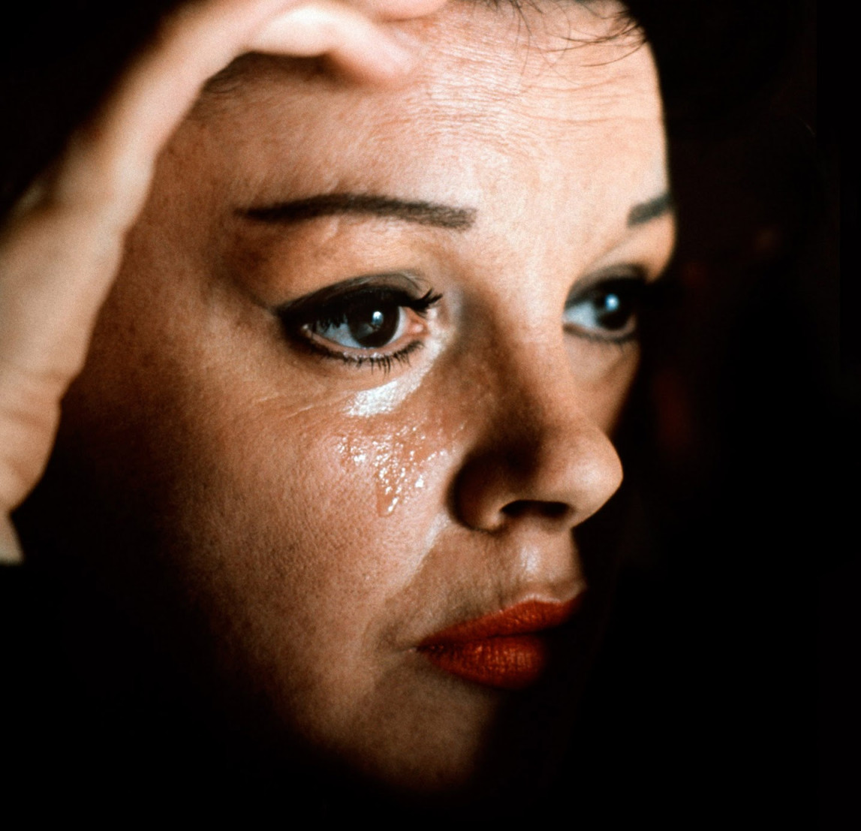
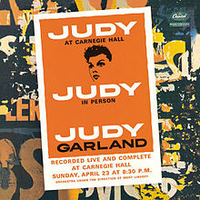
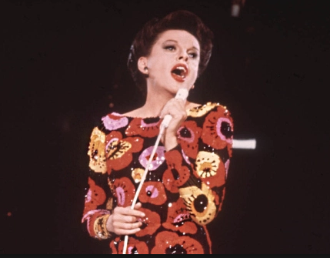
Dyer, Richard (1986): Judy Garland and Gay Men. In: Heavenly Bodies. Film Stars and Society. London: Routledge, s. 137 – 191.
Rekonstrukce specifické queer recepce hvězdného obrazu Judy Garland (materiály – dopisy, vzpomínky, performance)
Období po roce 1950 – koncerty, tv show, ale také zpětné přepisování rané a vrcholné fáze její kariéry
Hvězda, která má jedinečný vztah k utrpení, bolesti, obyčejnosti a výjimečnosti.

Slide 26
Koncerty a tv vystoupení přinášejí jen minimum nového materiálu >> klíčový je vztah k minulé kariéře.
Na přelomu 50. a 60. let jsou koncerty Judy Garland jedním z mála míst, kde se mohou homosexuálové veřejně přiznat ke své orientaci.
Proměna diskurzu – gayové nejprve oceňují Garland jako figuru zřetelně artikulující strádání a později jako ikonu, která navzdory nepřízni osudu a vlastním selháním přežila
>> I tak specifická recepce jako tato má své vlastní nuance a vývoj
Vždy velmi intenzivní emocionální prožitek (síla + utrpení, comeback)

Slide 27
“… je to její obrovská síla a nikoliv sebedestruktivní tendence, které k ní gaye přitahují.“
„Prý jsme ji milovali, protože vyjadřovala naši osamělost a trýzeň. Blbost. Moji rodiče byli hetero a byli to ti nejutrápenější a nejosamělejší lidé, jaké jsem kdy poznal... Miloval jsem ji, protože ať ji ponižovali a podceňovali sebevíc, vždycky to přežila.“
„If happy little bluebirds fly, beyond the rainbow, why – I made it, I made it – why oh why – thank you, darlings, I made it all the way through, I didn‘t think I would – oh why can‘t I?“

Slide 28
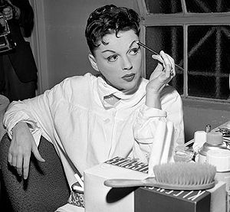
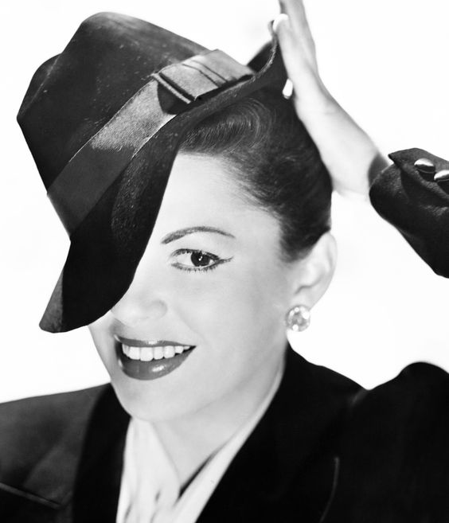
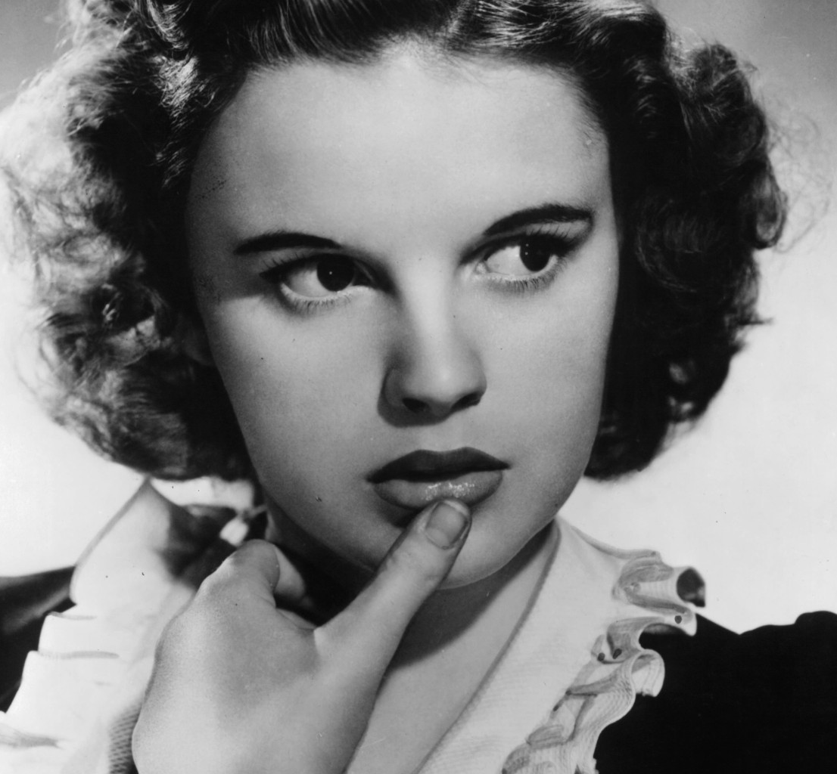
Které tři aspekty hvězdného obrazu Judy Garland z ní vytvořily queer ikonu?
OBYČEJNOST
ANDROGYNIE
CAMP

Slide 29
1 - Obyčejnost - Mickey Rooney & Judy Garland

Slide 30
I cried for you (Babes in arms, 1939)

Slide 31
Meet me in St. Louis

Slide 32
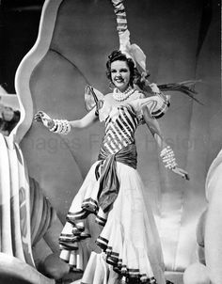
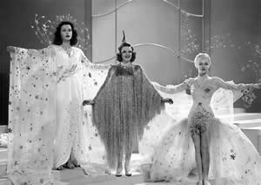
Ziegfield girl (1941)

Slide 33
2. Androgynita
Androgynita - spojení dvou genderů na jednom těle. Idea, která tíhne ke konfuzi obou genderů a zastření rozdílů.
Biologické pohlaví determinuje také společenské a genderové role – androgynita vytváří dojem něčeho mezi, co nespadá ani do jedné kategorie
Judy Garland v řadě rolí a výstupů ztělesňuje genderovou androgynitu

Slide 34
Androgynita Judy Garland jako komická nebo stylová

Slide 35
You gotta have me go with you (A star is born, 1954)

Slide 36
3 – CAMP
Charakteristický způsob queer/gay vztahování se k hodnotám, obrazům a produktům většinové kultury a to pomocí ironie, zveličení, trivializace a teatrálnosti. (Dyer)
Utahování si z vážného a seriozního (Dyer)
„Vážnost, která selhává“ (Sontag)

Slide 37
Specificky přepjatá gesta, zpěv a vzhled jsou vhodným výchozím materiálem pro drag shows
! Garland jako hvězda, která není jen ironizovaná prostřednictvím camp, ale sama vyjadřuje camp postoje.
“Being camp rathet than seen as camp”

Slide 38
Camp a Judy Garland
Některé filmy z období MGM jsou velmi camp - epizoda The Great lady gives an interview v Ziegfield follies nebo celý film The Pirate => teatralita, parodie a umělost
"Camp je dekorativní a zdobný, zdůrazňuje texturu, smyslné povrchy a styl na úkor obsahu“ (Sontag)
Jemná osobní sabotáž filmů z období MGM
Presenting Lily Mars (1943) – When I hear beautiful music.
Garland paroduje nejen operetní manýru Marty Eggerth (fikční postava), ale také vlastní pěvecké postupy a konvence (vokální ozdoby, expresivní gesta a pohyby rukou, extrémní obličejová mimika)
Parodie standardní situace, kdy neznámá dívka dostane šanci poprvé zazpívat ve velkém nočním klubu (procházející číšník, nevhodně umístěný buben).

Slide 39
When I look at you (Presenting Lily Mars, 1943)

Slide 40
Resumé
Hvězdu analyzujeme za pomoci metodologie star studies jako hvězdný obraz, který charakterizujeme jako strukturovanou polysémii.
Při tomto typu analýzy je zapotřebí pracovat se samotnými filmy, propagačními materiály, publicitou a kritikami a komentáři.
Dyerova analýza specifické queer recepce hvězdného obrazu Judy Garland rozkrývá, které jeho atributy se nabízely tomuto konkrétnímu segmentu publika.

